Slide 1
Cours ENSEIRB

Slide 2
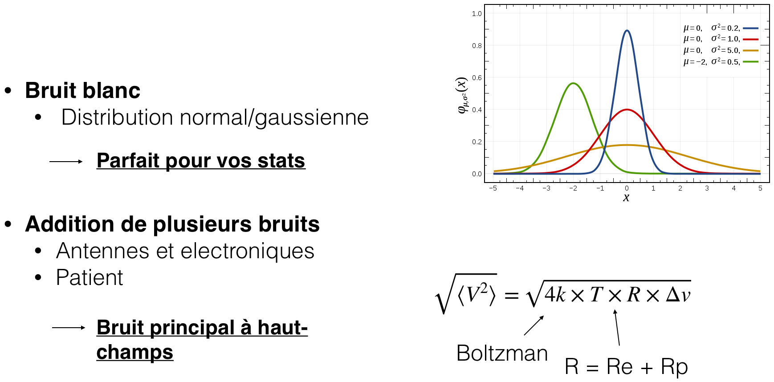
Bruit

Slide 3
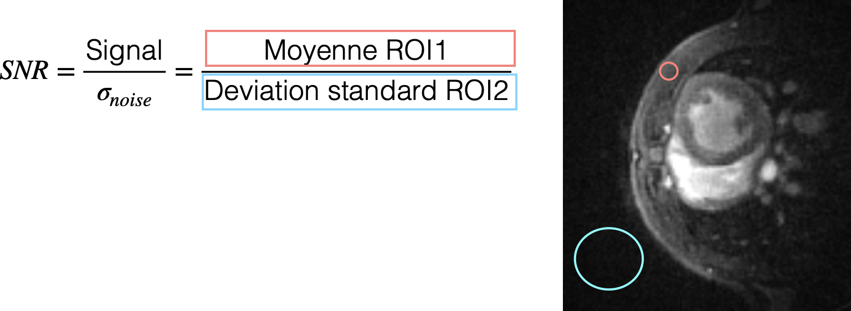
Bruit
Sauf que…

Slide 4
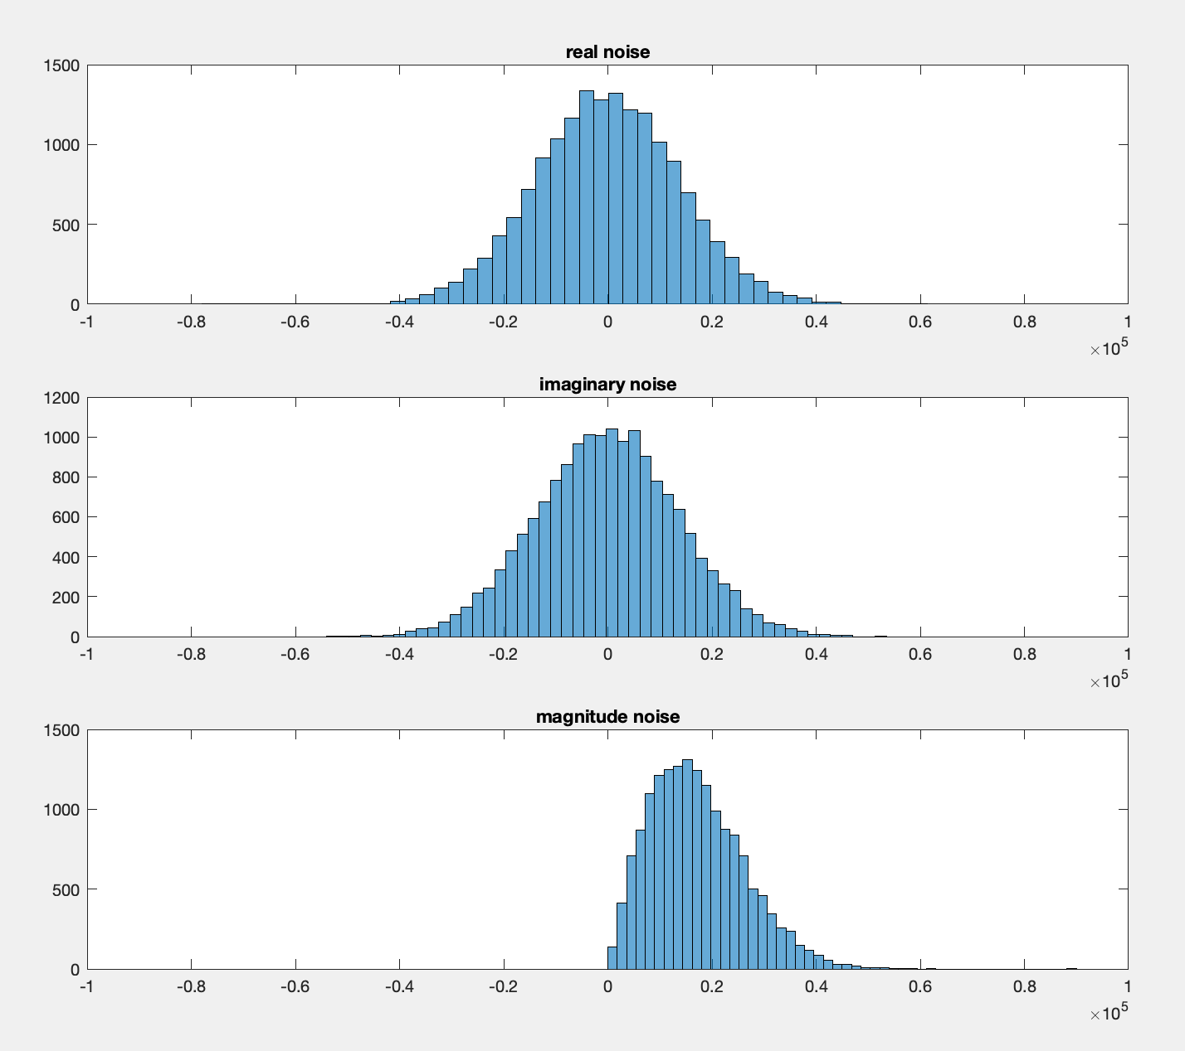
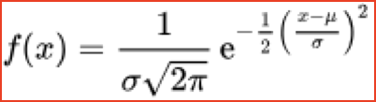
Etude du bruit
2) Mesurer la déviation standard du bruit sur la partie réelle, imaginaire et la magnitude pour un canal.
Real std =13740.7451
Real std =13659.7015
Real std =9021.9036
3) Tracez un histogramme du bruit pour chaque type de reconstruction
Distribution Gaussienne
(il faut encore le valider)
Distribution Rayleigh

Slide 5
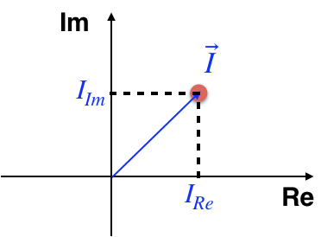
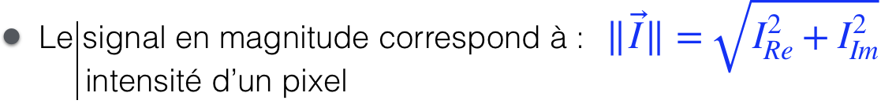
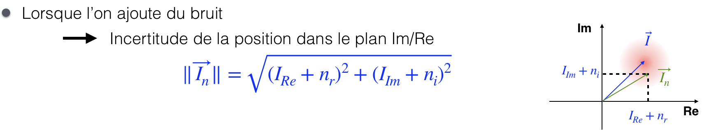
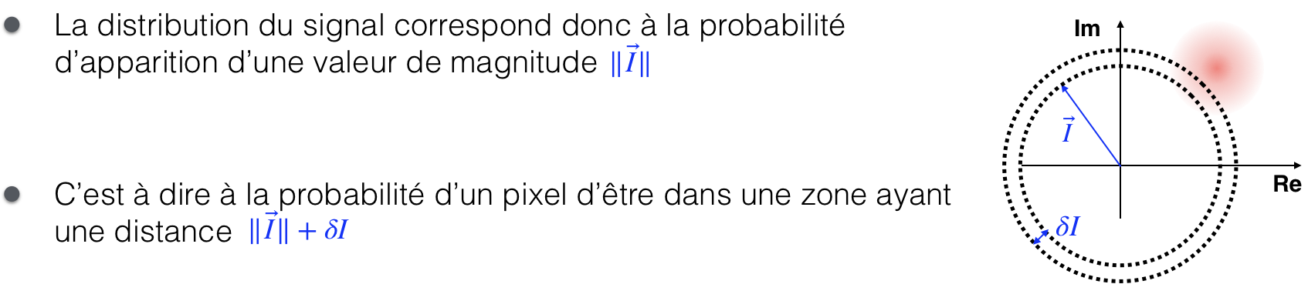
Distribution

Slide 6
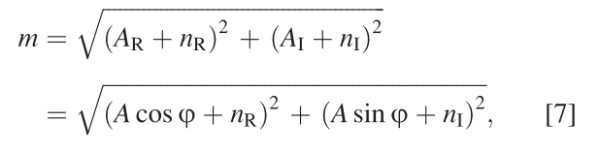

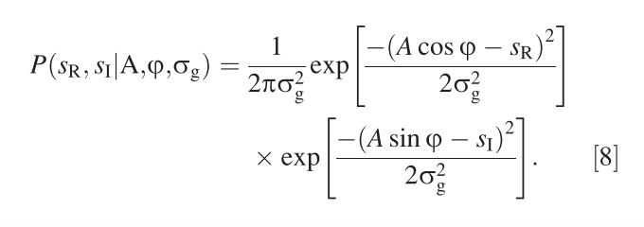
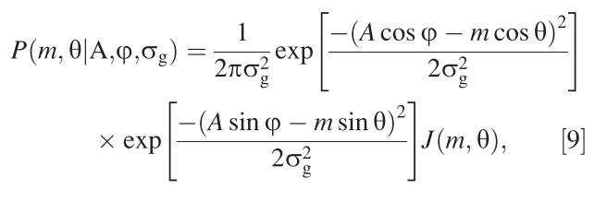
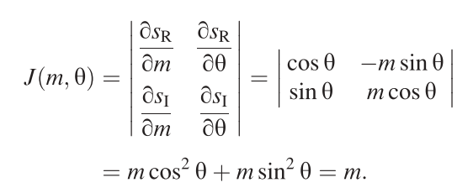
Mathématiquement
Signal IRM:
La distribution selon le signal Réel et Imaginaire correspond au produit des distributions :
Changement coordonnée polaire (m,theta) :
Avec la matrice jacobienne :

Slide 7
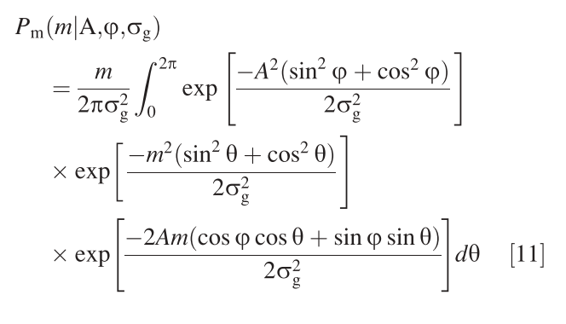
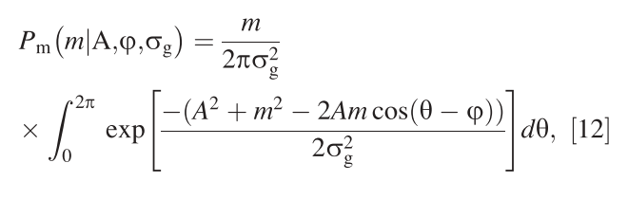
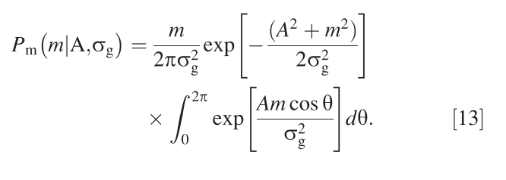
Mathématiquement
Intégration selon theta + développement / regroupement :
Simplification :
Suppresion Phi :
Phi est une constante non touché par le bruit
ET
l’intrégration a lieu sur les 2 Pi

Slide 8


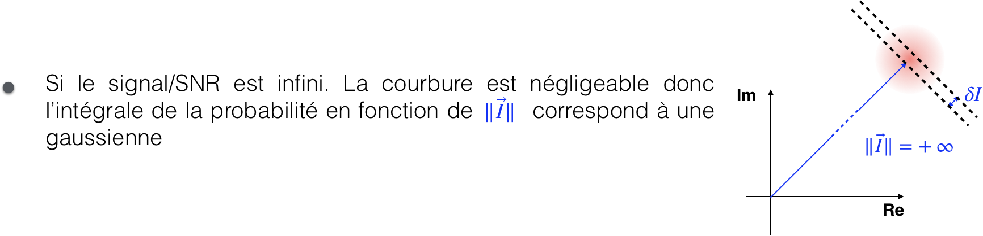

Mathématiquement
Finalement distribution de Rice :
Avec fonction de Bessel modifiée du premier ordre

Slide 9
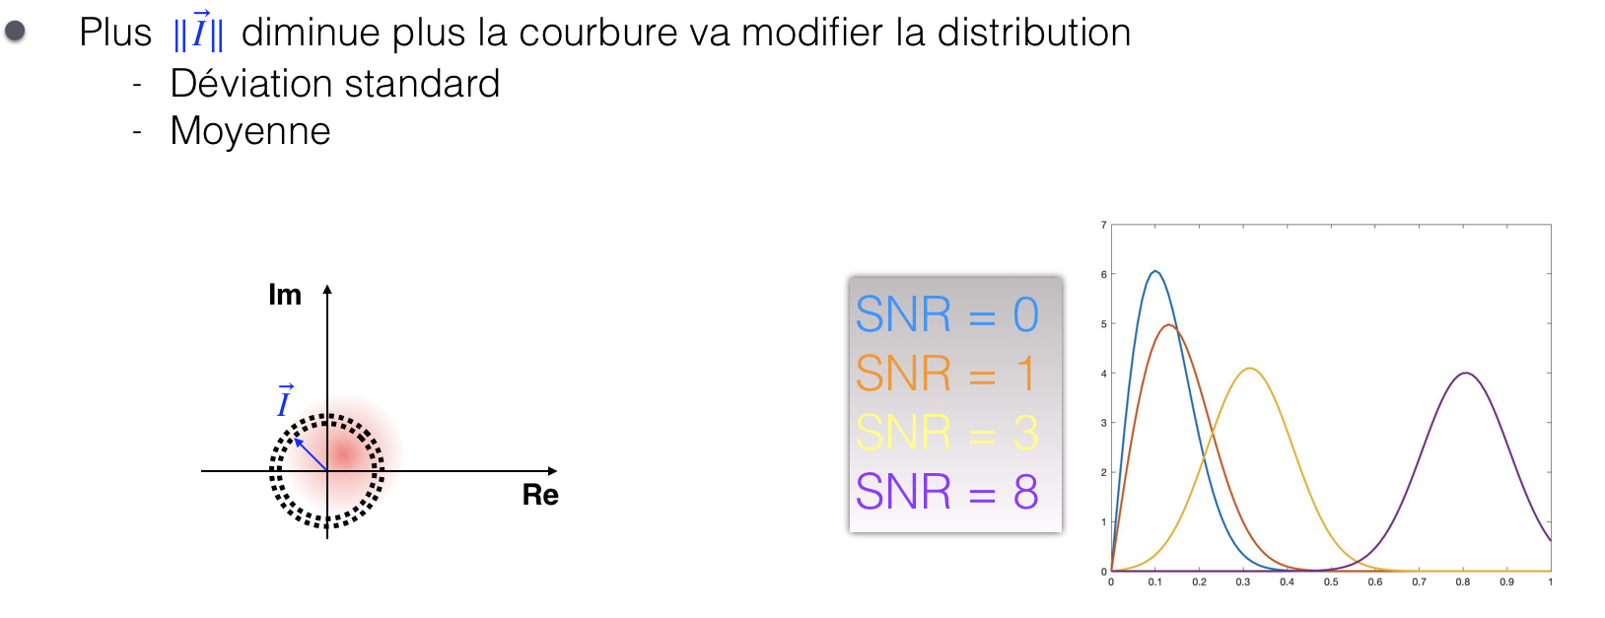



Mathématiquement
Lorque A = 0 : distribution de Rayleigh

Slide 10
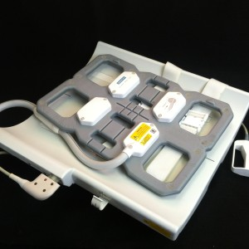
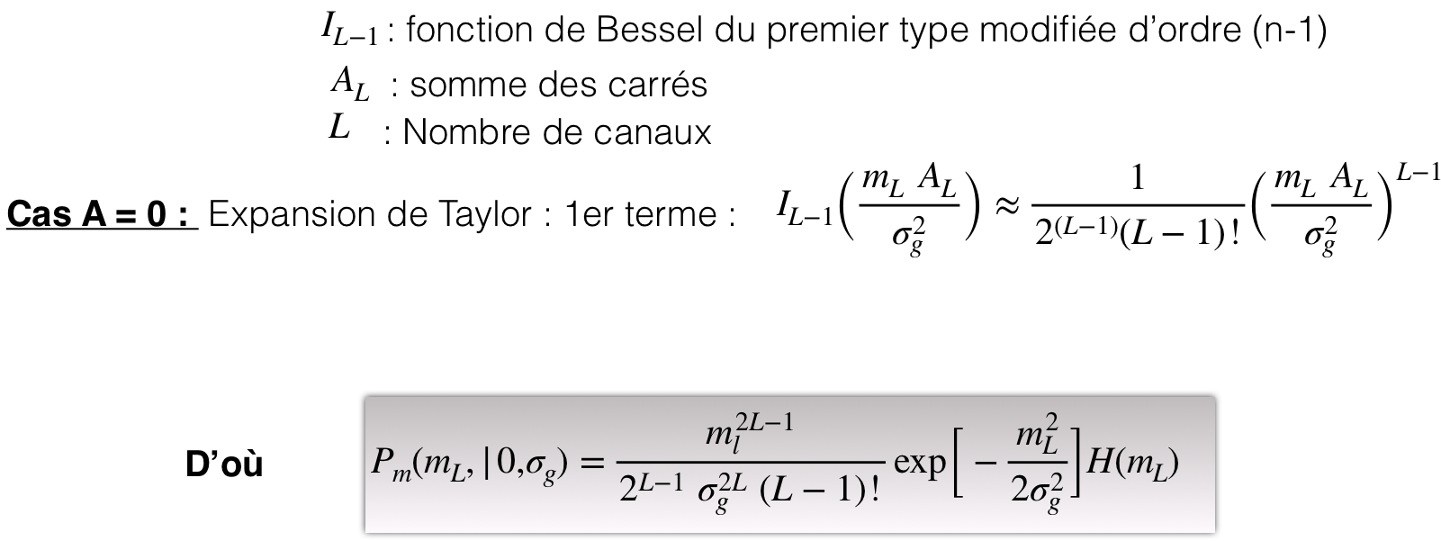
Cas multi-canaux
Non-central chi distribution

Slide 11

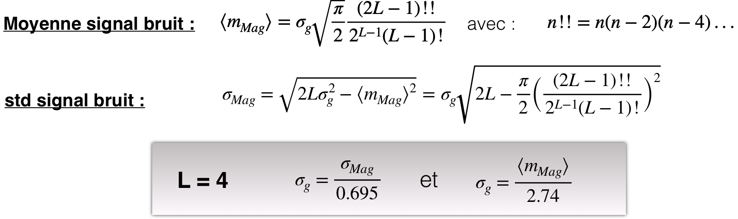
Cas multi-canaux

